Slide 1
«Разработка измерительного трансформатора напряжения с автоматической коррекцией погрешностей»
«УМНИК» - 2015
Андреенков Евгений Сергеевич
Аспирант НИУ МЭИ

Slide 2
Актуальность идеи
Рост погрешностей ТН приводит к существенному недоучету электроэнергии, а значит и снижению прибыли электросетевых компаний.
Для измерительных ТН характерен значительный перерасход активных материалов.
Возрастающие нагрузки на ТН при подключении к ПС новых потребителей приводят к необходимости устанавливать на ПС дополнительные ячейки с ТН.
Разработка конструкции измерительного ТН с возможностью компенсации погрешностей позволит решить обозначенные проблемы.

Slide 3
Предлагаемое решение
Предлагается создание конструкции ТН с автоматической компенсацией погрешностей путем формирования вольтодобавки вводимой во вторичную цепь измерительной обмотки.
Это позволит:
повысить нагрузочную способность ТН,
повысить точность измерения напряжения,
устранить недоучет электроэнергии, вызванный погрешностями ТН.

Slide 4
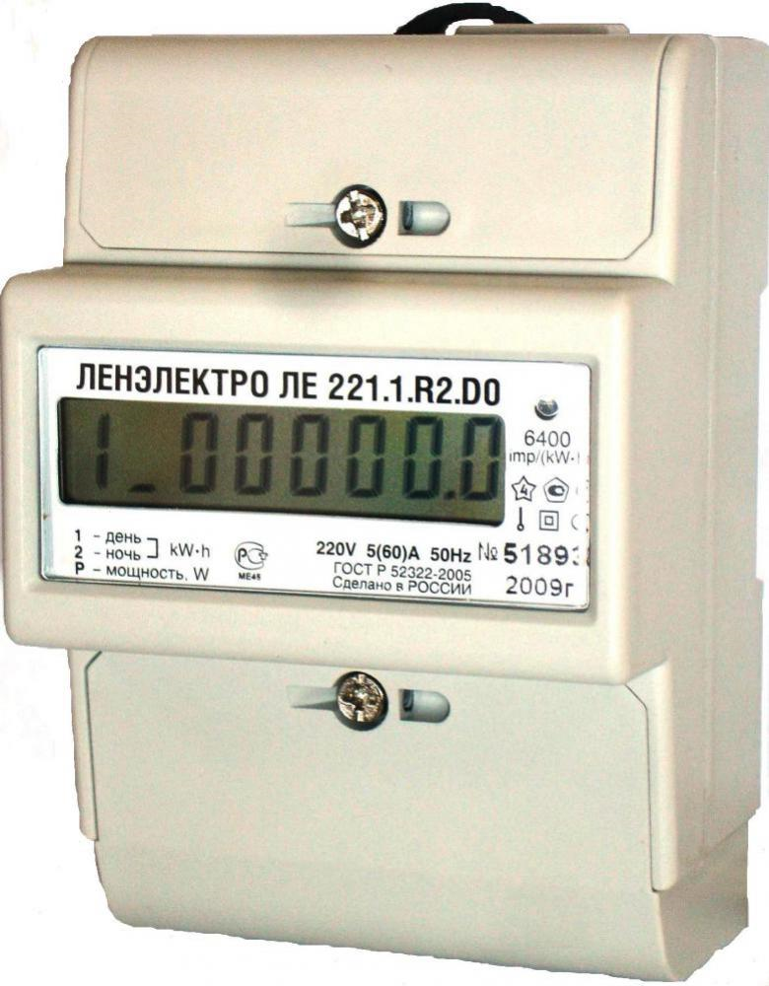
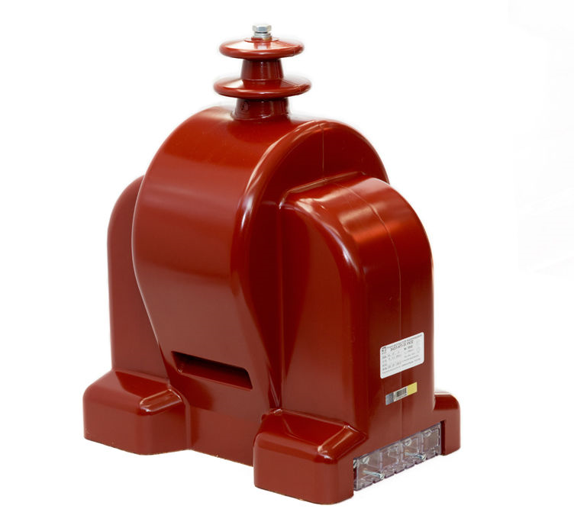
110-750 кВ
Панель учета
6-35 кВ
I₂
100 В
ТН
100 В - ΔU_{т}
+ΔU_{т}
Устройство компенсации

Slide 5
Обоснование научной новизны проекта
Научная новизна заключается в инновационном решении вопроса компенсации погрешностей ТН посредством передачи дополнительной вольтодобавки во вторичную цепь измерительной обмотки.
Устройство компенсации погрешности содержит:
измеритель погрешности,
усилитель,
вольтодобавочный трансформатор.

Slide 6
2
U’₂
ВДТ
ТН
1
U₀
Z_{н}
U₁
U₂
БП
1 – Блок измерения и усиления.
2 – Устройство компенсации погрешностей.

Slide 7
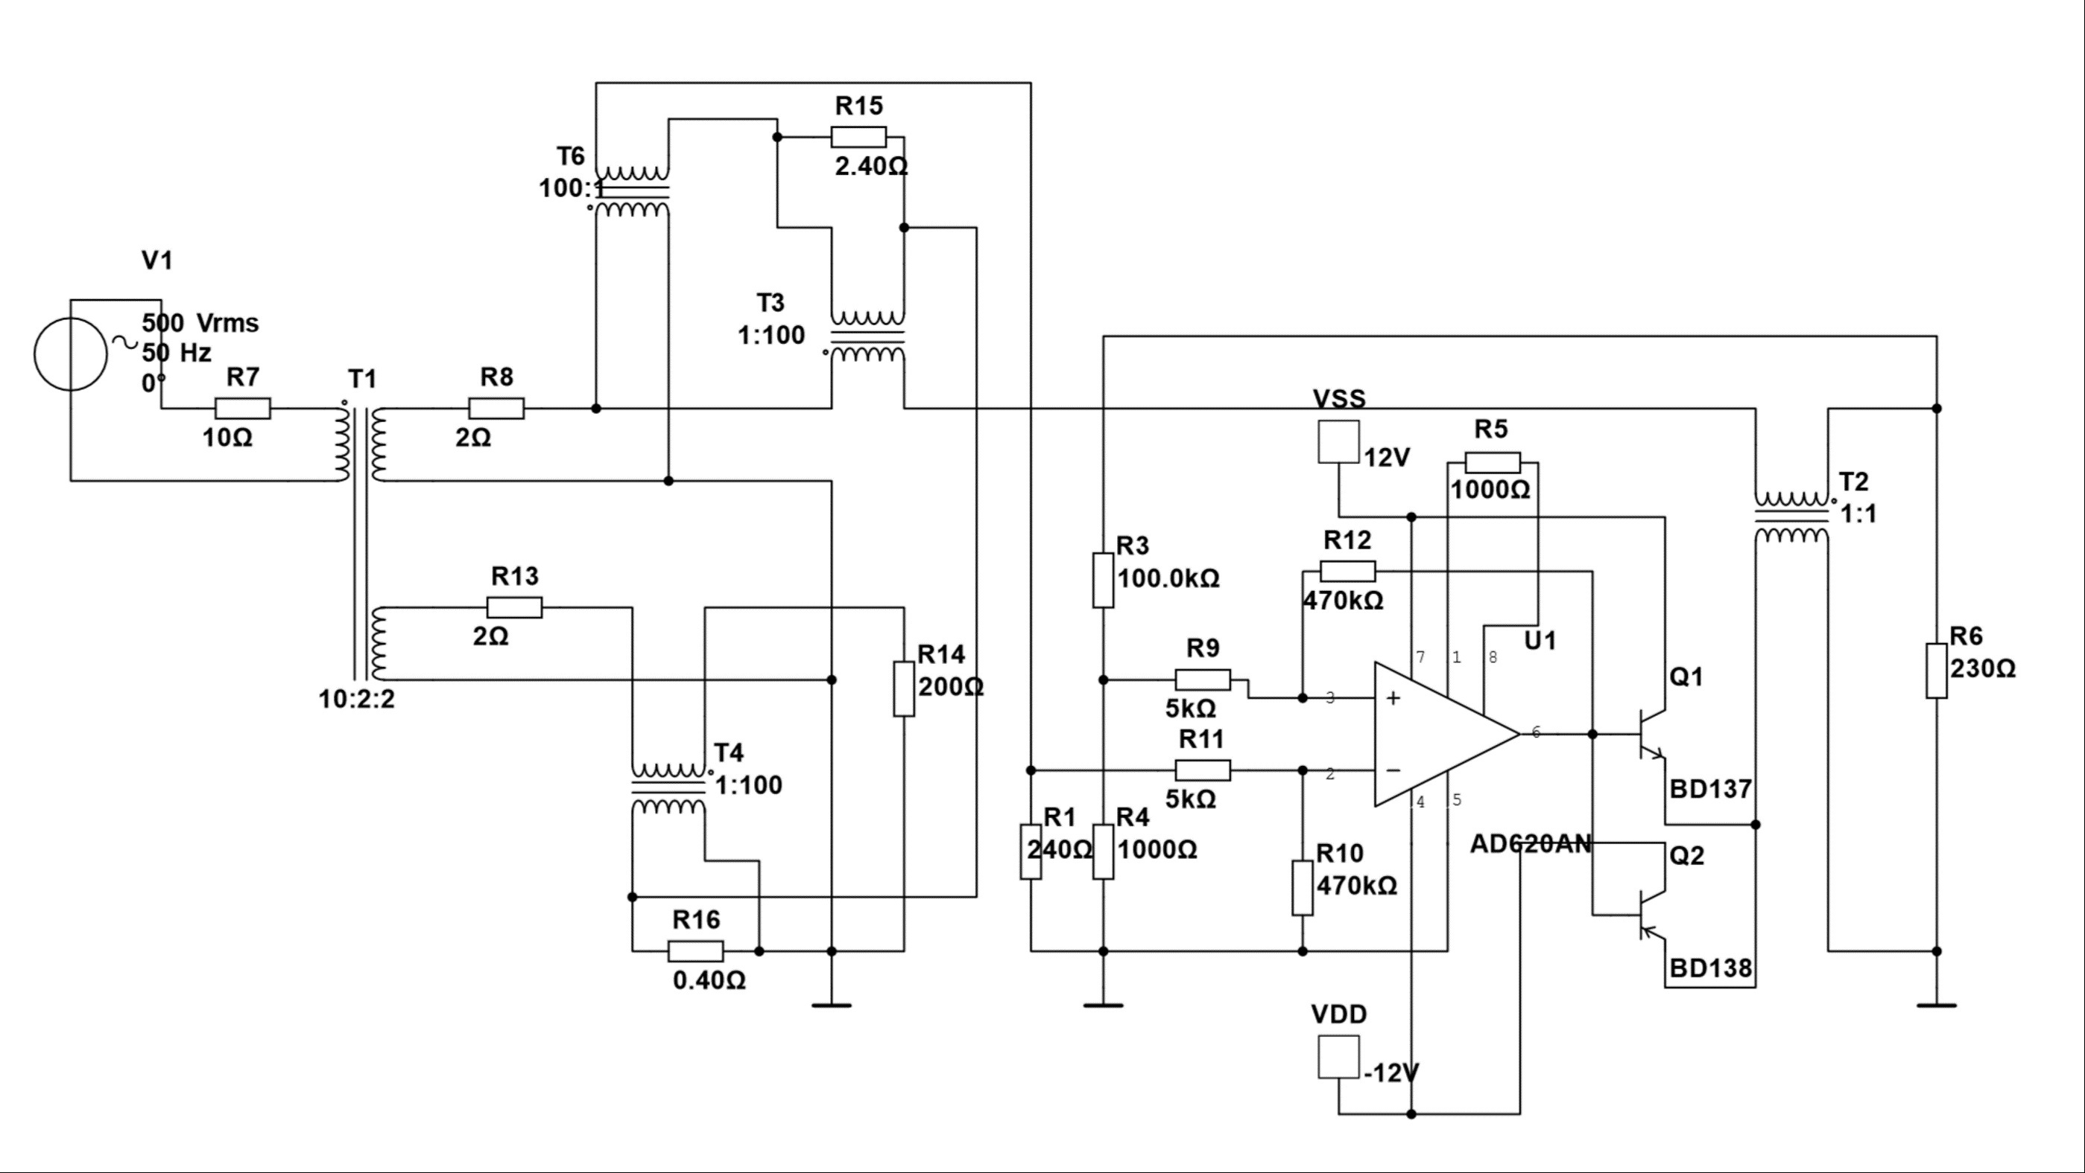
Принципиальная схема устройства автоматической компенсации погрешностей ТН

Slide 8
Преимущества перед существующими аналогами
Аналогами являются:
ТН с витковой коррекцией, который обеспечивает компенсацию только погрешностей ХХ.
ТН с подключенным в цепь вторичной нагрузки вольтодобавочным трансформатором. Недостатком такого решения является компенсация только амплитудной составляющей погрешности ТН, которая осуществляется вручную и ступенчато.
ТН с электронной компенсацией (зарубежные аналоги). Рассчитаны на малые мощности. Недостаточно надежны.

Slide 9
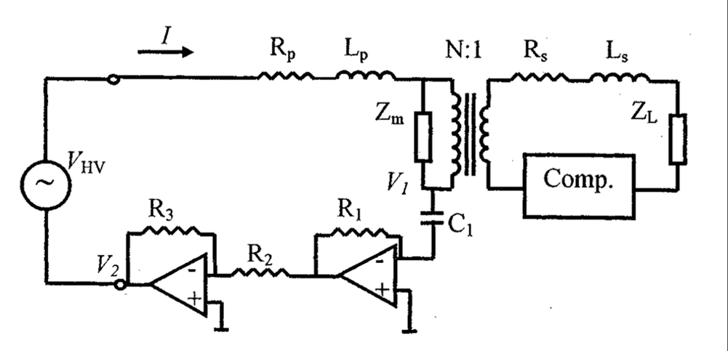
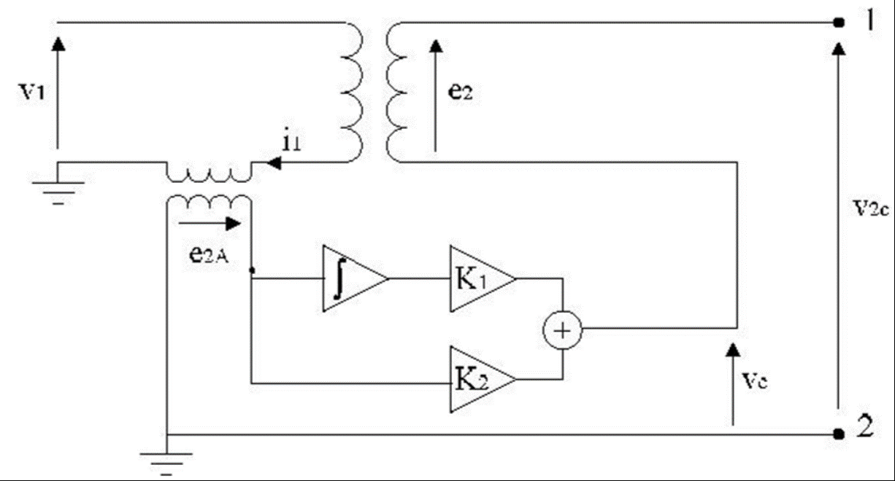
Зарубежные аналоги

Slide 10
Сферы применения и конкретный потребитель
Разрабатываемое устройство может быть внедрено в электросетевом комплексе ОАО "Россети". Это позволит:
повысить точность учета электроэнергии,
снизить количество ТН на ПС,
будет способствовать реализации потенциала энергосбережения и повышению энергоэффективности электрических сетей.
Разработка будет соответствовать реализуемой в ОАО «Россети» программе повышения энергоэффективности.

Slide 11
План реализации
Разработка модели устройства компенсации погрешностей ТН и её исследование.
Изготовление макетного образца ТН и блока автоматической компенсации погрешностей ТН.
Проведение лабораторных испытаний макета для оценки погрешностей ТН при различных нагрузках вторичных обмоток.
Изготовление опытного образца ТН с блоком автоматической компенсации погрешностей.
Апробация опытного образца в условиях промышленной эксплуатации на объекте ОАО «МРСК Центра» - «Смоленскэнерго».

Slide 12
Защита прав на интеллектуальную собственность
На сегодняшний день подана заявка на патент полезной модели «Однофазный трансформатор напряжения с автоматической компенсацией погрешностей». МПК G05F 1/00.
Права на ИС будут оформлены на ФГБОУ ВПО «НИУ «МЭИ».

Slide 13
Партнеры, заинтересованные организации
ОАО «Россети»
Собственники высоковольтных объектов электросетевого хозяйства
Кафедра ЭЭС Смоленского филиала НИУ МЭИ
Кафедра ЭиМТ Смоленского филиала НИУ МЭИ
Кафедра РЗиА НИУ МЭИ

Slide 14
Спасибо за внимание!
Андреенков Евгений Сергеевич
root67@mail.ru
+79107175198

